Slide 1
Mișcarea mecanică
Mișcarea mecanică reprezintă una dintre formele fundamentale ale mișcării în fizică, fiind definită ca deplasarea unui corp în spațiu sub acțiunea unor forțe exterioare. Această mișcare poate fi de diferite tipuri, precum translație, rotație, oscilatorie sau combinații ale acestora. Înțelegerea principiilor și legilor care guvernează mișcarea mecanică este esențială în domenii precum ingineria, robotica, transporturile și multe altele.
Studiul mișcării mecanice implică analiza conceptelor precum viteză, accelerație, forță, masă, energie și impuls. De asemenea, sunt investigate proprietățile materiei, cum ar fi inerția, elasticitatea și fricțiunea, care influențează în mod direct caracteristicile mișcării. Aplicațiile practice ale mișcării mecanice sunt numeroase și variază de la simple dispozitive de uz casnic până la sisteme complexe utilizate în industrie și tehnologie avansată.

Slide 2
Tipuri de mișcare mecanică
Mișcare liniară
Mișcare circulară
Mișcarea liniară este un tip de mișcare mecanică în care un obiect se deplasează pe o linie dreaptă, fără a avea nicio schimbare de direcție. Acest tip de mișcare este caracterizat prin accelerație constantă și viteze variabile. Exemple de mișcare liniară includ un vehicul accelerând sau o piatră aruncată în aer.
Mișcarea circulară implică deplasarea unui obiect în jurul unui punct fix, formând o traiectorie circulară. Acest tip de mișcare este caracterizat prin accelerație centripetă și viteză unghiulară constantă. Exemple includ o roată de bicicletă, un satelit în orbită sau un avion curbându-și zborul.
Mișcare armonică
Mișcări combinate
Mișcarea armonică este un tip de mișcare oscilatoriu, în care un obiect se deplasează periodic între două puncte limită. Acest tip de mișcare este descris de o funcție sinusoidală și este caracterizat prin perioade și frecvențe constante. Exemple de mișcare armonică includ un pendul, o masă suspendată de un arc sau vibrația unui diapozitiv.
În multe situații, obiectele pot prezenta o combinație de tipuri de mișcare mecanică, cum ar fi mișcarea liniară și circulară simultan. Aceste mișcări combinate pot fi mai complexe, dar pot fi descompuse și analizate individual pentru a înțelege mai bine comportamentul obiectului. Exemple includ o minge de golf în zbor sau un robot industrial cu brațe articulate.

Slide 3
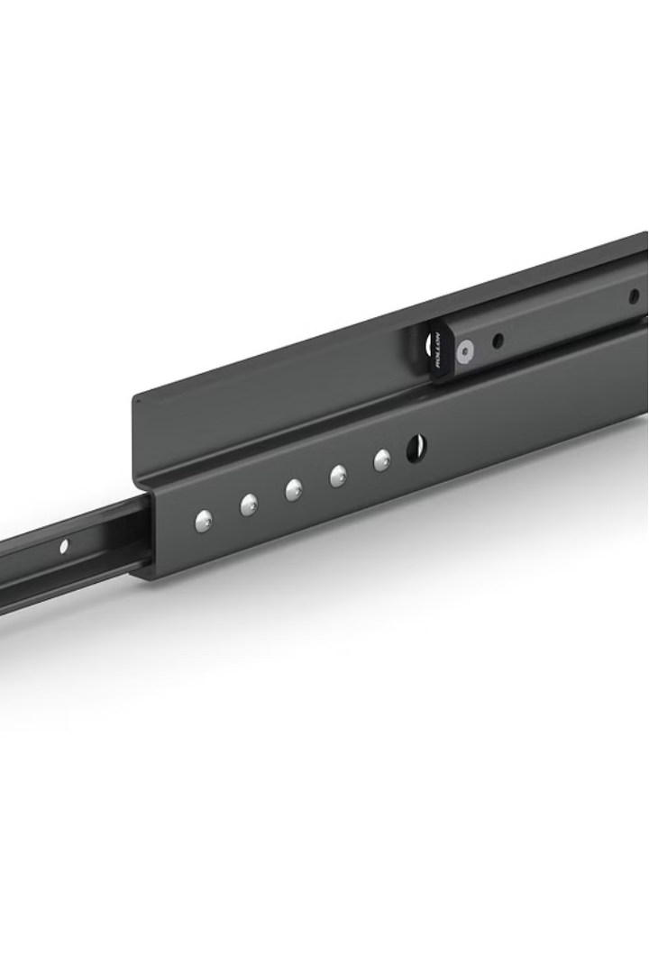
Mișcarea liniară
Mișcarea liniară reprezintă cea mai simplă formă de mișcare mecanică, în care un obiect se deplasează de-a lungul unei linii drepte sau curbe. Acest tip de mișcare poate fi descris în termeni de viteză, accelerație și distanță parcursă. Mișcarea liniară poate fi uniformă, în cazul în care viteza rămâne constantă, sau variată, când viteza crește sau scade în timp. Exemple comune de mișcare liniară includ un tren care se deplasează de-a lungul căii ferate, un automobil care accelerează de pe locul de start sau un obiect care cade liber sub acțiunea gravitației.
Pentru a caracteriza o mișcare liniară, este important să luăm în considerare parametri precum: distanța parcursă, viteza instantanee, accelerația, direcția și sensul mișcării. Aceste mărimi fizice sunt fundamentale în înțelegerea și descrierea deplasării unei particule sau a unui corp rigid de-a lungul unei traiectorii liniare. Diferite aplicații tehnologice, cum ar fi robotica, automotive și aeronautica, se bazează în mare măsură pe înțelegerea și controlul mișcării liniare.

Slide 4
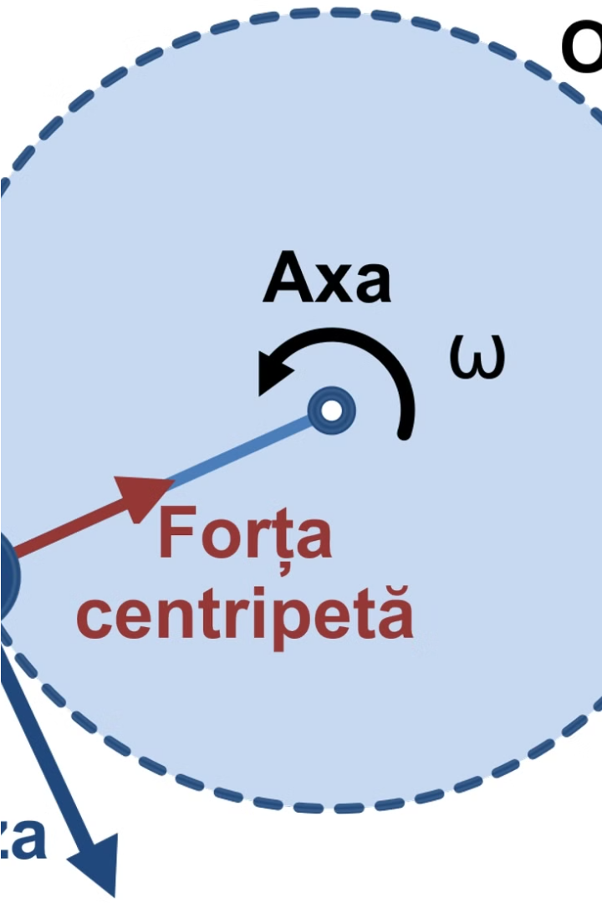
Mișcarea circulară
Mișcarea circulară este un tip de mișcare mecanică în care un obiect se deplasează de-a lungul unei traiectorii circulare. Această mișcare este caracterizată de o viteză unghiulară constantă și o accelerație centripetă care acționează asupra obiectului, forțându-l să se deplaseze pe o traiectorie curbă. Exemple tipice de mișcări circulare includ rotirea unei roți, mișcarea planetelor în jurul Soarelui sau mișcarea unui satelit în jurul Pământului.
Caracteristicile principale ale mișcării circulare sunt perioada de revoluție, viteza unghiulară, accelerația centripetă și forța centrifugă. Perioada de revoluție reprezintă timpul necesar pentru ca obiectul să efectueze o rotație completă, în timp ce viteza unghiulară măsoară rata de rotație a obiectului. Accelerația centripetă este responsabilă pentru schimbarea direcției mișcării, în timp ce forța centrifugă reprezintă o forță aparentă care acționează asupra obiectului în mișcarea circulară.
Mișcarea circulară joacă un rol esențial în numeroase aplicații tehnologice, de la mecanismele roților dințate și lagărele de rulment până la sistemele de navigație și comunicațiile prin satelit. Înțelegerea și controlul acestui tip de mișcare sunt cruciale pentru proiectarea și funcționarea eficientă a multor sisteme mecanice.

Slide 5
Mișcarea armonică
Definirea Mișcării Armonice
1
Mișcarea armonică reprezintă o formă de mișcare periodică, în care un corp se deplasează oscilând de o parte și de alta a unei poziții de echilibru. Acest tip de mișcare este caracterizat de variații sinusoidale ale poziției, vitezei și accelerației corpului de-a lungul timpului. Mișcările armonice pot fi întâlnite în numeroase fenomene din natură și în diverse aplicații tehnologice.
2
Exemple de mișcări armonice
Printre exemplele de mișcări armonice se numără: cântecul greierilor, oscilațiile unui pendul, vibrațiile mecanice ale unor structuri, valurile pe suprafața apei, oscilațiile electrice în circuite RLC. Aceste fenomene se caracterizează printr-o perioadă și o frecvență bine definite, care pot fi studiate și analizate cu ajutorul fizicii clasice.
Caracteristici importante
3
Mișcările armonice prezintă câteva caracteristici importante, precum: perioada de oscilație, frecvența, amplitudinea și faza. Aceste mărimi pot fi utilizate pentru a descrie complet comportamentul oscilatoriu al unui sistem mecanic sau fizic. Înțelegerea și studierea mișcărilor armonice este esențială în domenii precum mecanica, acustica, electronică și multe altele.

Slide 6
Principiile mecanicii clasice
Legea lui Newton
Relația forță-accelerație
Acțiune-reacțiune
Conservarea impulsului
Principiile fundamentale ale mecanicii clasice sunt cunoscute sub numele de legile lui Newton. Aceste legi descriu modul în care forțele interacționează cu obiectele, determinând modul în care acestea se mișcă. Prima lege a lui Newton, legea inerției, stabilește că un obiect în stare de repaus va rămâne în repaus, iar un obiect în mișcare va continua să se miște, cu condiția să nu existe nicio forță externă care să acționeze asupra lui.
Cea de-a treia lege a lui Newton, legea acțiunii și reacțiunii, stabilește că atunci când un obiect exercită o forță asupra unui alt obiect, acesta din urmă exercită o forță egală și opusă asupra primului obiect. De exemplu, atunci când apăsați cu mâna pe o masă, masa exercită o forță egală și opusă asupra mâinii voastre.
A doua lege a lui Newton descrie relația dintre forța aplicată asupra unui obiect și accelerația pe care o produce. Această lege afirmă că forța este egală cu masa multiplică cu accelerația (F = m * a). Astfel, cu cât masa unui obiect este mai mare, cu atât forța necesară pentru a-l accelera va fi mai mare.
Un alt principiu fundamental al mecanicii clasice este conservarea impulsului. Impulsul este definit ca fiind produsul dintre masa unui obiect și viteza sa. Legea conservării impulsului afirmă că în absența forțelor externe, impulsul total al unui sistem închis rămâne constant, adică impulsul inițial este egal cu impulsul final.

Slide 7
Forțe și momente de forță
1
Forțe
2
Momente de forță
3
Echilibrul forțelor și momentelor
Forțele reprezintă interacțiunile dintre obiecte care produc schimbări în mișcarea sau forma acestora. Ele pot fi de contact, precum apăsarea sau tragerea unui obiect, sau de la distanță, cum ar fi forțele gravitaționale sau electromagnetice. Înțelegerea forțelor și a modului în care acestea acționează este esențială pentru a explica și a prevedea mișcarea obiectelor din lumea înconjurătoare.
Momentul de forță este o caracteristică importantă a forțelor, care descrie tendința unei forțe de a provoca rotația unui obiect în jurul unui anumit punct. Momentul de forță depinde atât de mărimea forței, cât și de distanța dintre punctul de aplicație al forței și axa de rotație. Înțelegerea momentelor de forță este esențială pentru a explica și a controla mișcările de rotație ale obiectelor, cum ar fi ușile, roțile și alte mecanisme.
Pentru ca un obiect să rămână în echilibru, trebuie să existe un echilibru între forțele și momentele de forță care acționează asupra lui. Dacă forțele și momentele de forță nu se contrabalansează, obiectul va începe să se miște sau să se rotească. Înțelegerea acestui echilibru este crucială pentru a proiecta și a construi structuri și mecanisme stabile și funcționale.

Slide 8
Lucrul mecanic și energia
Lucrul mecanic
1
Măsura schimbării energiei
2
Energie cinetică
Energia a obiectelor în mișcare
3
Energie potențială
Energia stocată în obiecte
Mișcarea mecanică implică transferul de energie între diferite sisteme și forme. Lucrul mecanic reprezintă măsura schimbării energiei într-un sistem, fiind produsul dintre forță și deplasarea în direcția forței. Energia cinetică este energia pe care o posedă un corp în mișcare, în timp ce energia potențială este energia stocată în corp, de exemplu atunci când un obiect este ridicat la o anumită înălțime împotriva gravitației. Aceste forme de energie se pot transforma una în alta în cursul mișcării, respectând principiul conservării energiei.
Înțelegerea modului în care energia este transferată și transformată în sistemele mecanice este esențială pentru a proiecta și optimiza mașini, dispozitive și procese de producție. Analizând lucrul mecanic și formele de energie implicate într-un sistem, putem îmbunătăți eficiența și productivitatea, reducând totodată consumul de energie și costurile de operare.

Slide 9
Conservarea energiei
Principiul conservării energiei este unul dintre cele mai fundamentale legi ale fizicii. Acesta stipulează că energia nu poate fi nici creată, nici distrusă, ci doar transformată dintr-o formă în alta. Acest principiu este esențial pentru înțelegerea mișcării mecanice și a comportamentului sistemelor fizice în general.
Conform principiului conservării energiei, într-un sistem izolat, suma formelor de energie (cinetică, potențială, termică, etc.) rămâne constantă în timp, deși formele individuale se pot modifica. Acest lucru înseamnă că energia totală a unui sistem închis este întotdeauna aceeași, chiar dacă anumite părți ale sistemului câștigă sau pierd energie.
Principiul conservării energiei are numeroase implicații practice în domenii precum mecanica, electricitatea, termodinamica și chimia. De exemplu, el explică de ce nu pot exista "mașini perpetuum mobile" care să producă energie indefinit fără a consuma nicio altă formă de energie. De asemenea, acest principiu stă la baza multor legi și teorii fizice fundamentale, cum ar fi ecuațiile lui Newton și principiul minim al lui Fermat.
100%
0
Conservare
Creație
0
—
Distrugere
Principiul conservării energiei

Slide 10
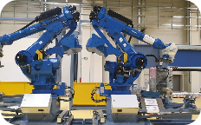
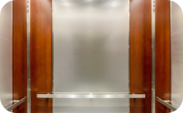
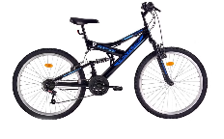
Aplicații ale mișcării mecanice
Roboți industriali
Generarea de energie eoliană
Elevatoare și ascensoare
Biciclete și vehicule
Mișcarea mecanică joacă un rol esențial în dezvoltarea și funcționarea roboților industriali utilizați pe scară largă în fabrici și uzine moderne. Acești roboți sunt programați să execute o varietate de sarcini complexe, de la asamblare și manipulare a materialelor până la sudură și vopsire, în mod repetat și precis datorită capacității lor de mișcare mecanică controlată.
Bicicletele și alte vehicule cu două, trei sau patru roți funcționează prin principiile mișcării mecanice. Pedalarea acționează un sistem de angrenaje și roți dințate care transformă energia musculară în rotația roților, permițând deplasarea. De asemenea, mecanismele de direcție, frânare și suspensie ale vehiculelor se bazează pe aplicarea corectă a principiilor mișcării mecanice pentru a asigura controlul și siguranța în trafic.
Turbinele eoliene convertesc energia cinetică a vântului în energie mecanică prin rotația elicelor. Acest proces de mișcare circulară este esențial pentru producerea de energie electrică durabilă și regenerabilă. Tehnologia turbinelor eoliene este un exemplu remarcabil al aplicării principiilor mișcării mecanice pentru a genera o sursă de energie curată și nepoluantă.
Mecanismele de ridicare și coborâre ale ascensoarelor și lifturilor sunt construite pe baza mișcării liniare și circulare. Motoarele, lanțurile, scripetele și alte componente mecanice permit transportul vertical eficient al persoanelor și mărfurilor, transformând energia electrică sau hidraulică în deplasare controlată. Aceste sisteme de mișcare mecanică joacă un rol vital în clădirile moderne, asigurând accesul facil la diferite etaje.

